Slide 1
المحاضرة / الاولى
المرحلة / الثانية
المادة / جغرافية قارات
مدرس المادة/ حنان حسين دريول

Slide 2
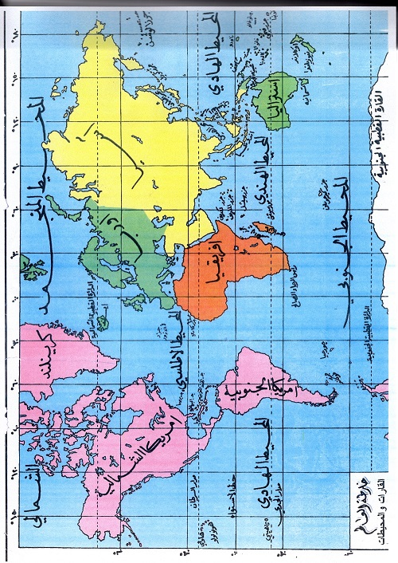

Slide 4
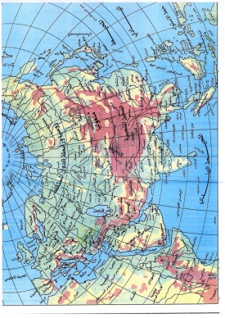

Slide 5
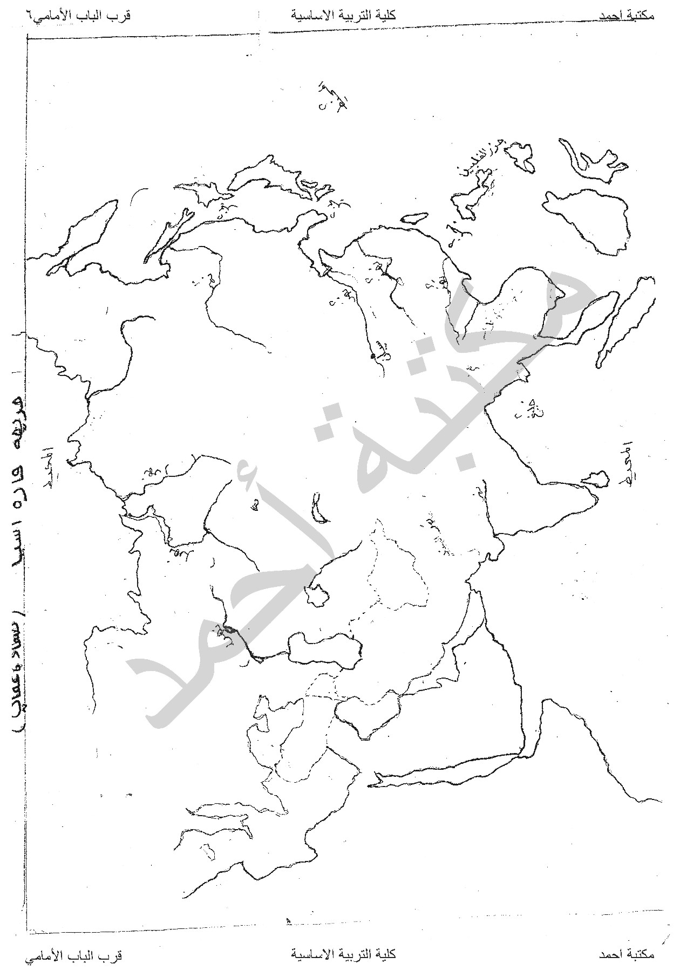

Slide 6
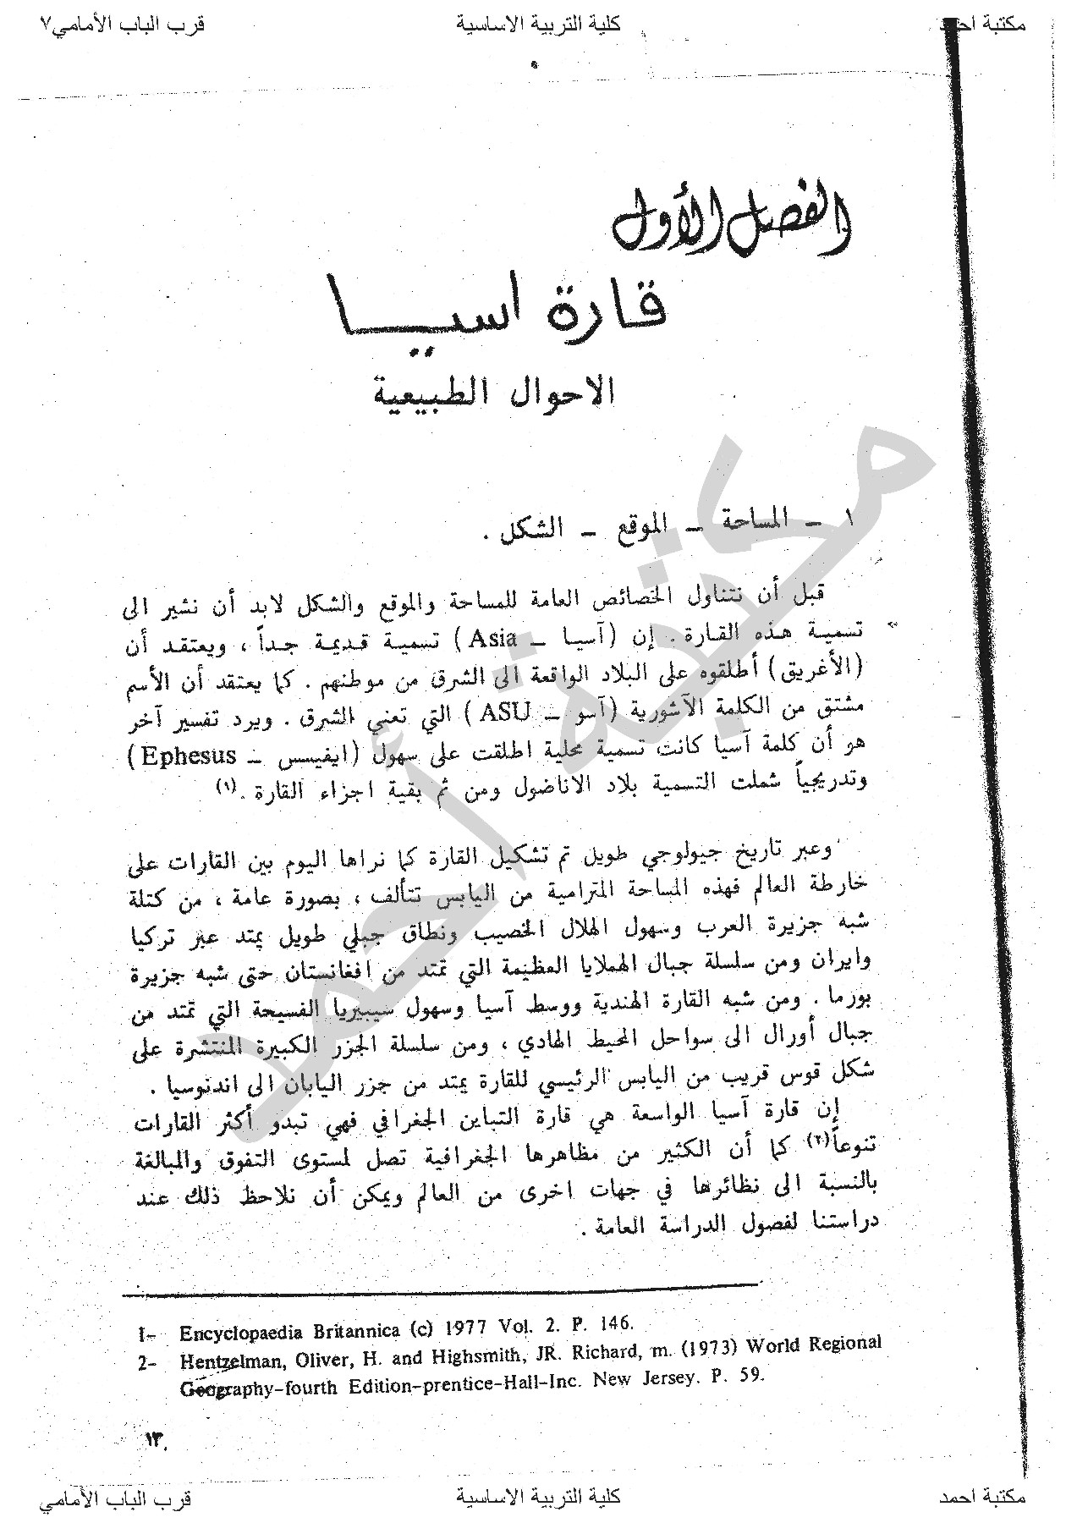

Slide 7
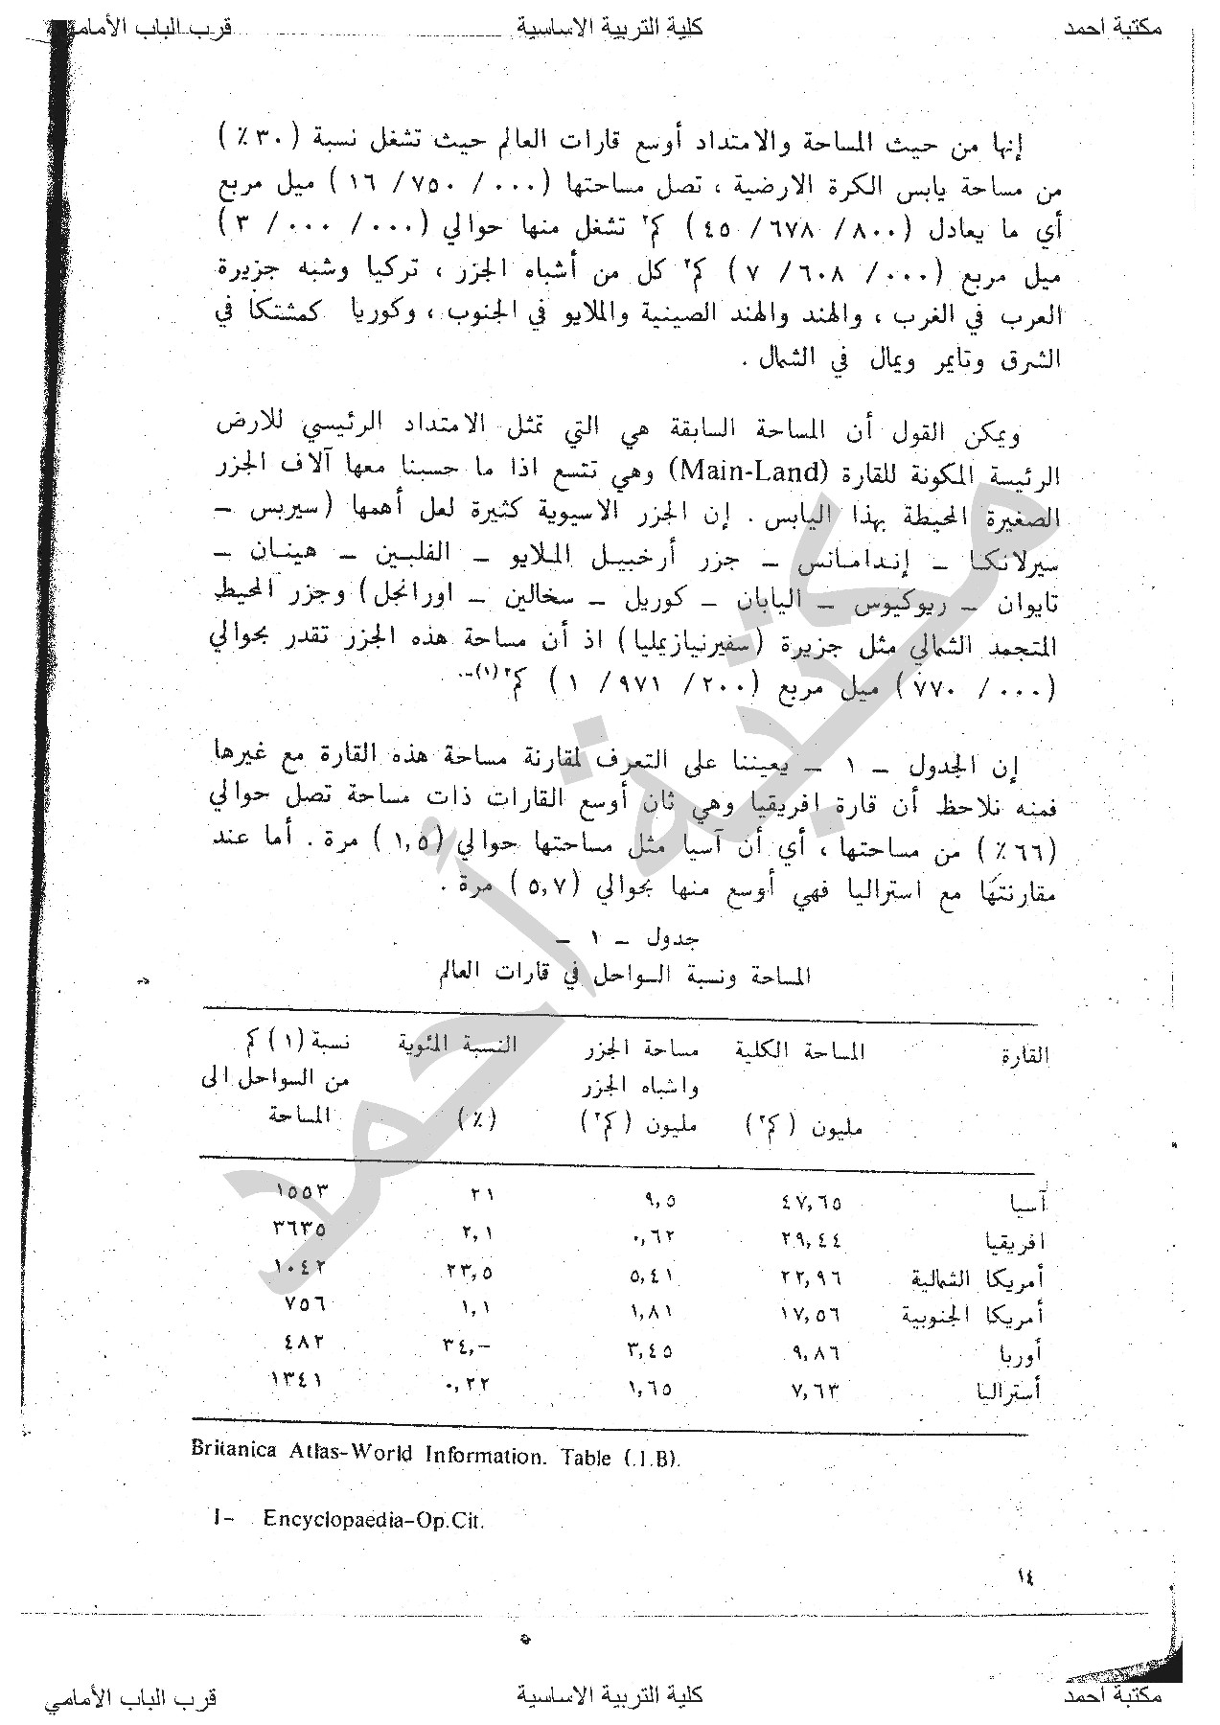

Slide 8
